Slide 1

深入理解 static, const, extern
static 和 const 作用域
变量定义
变量声明
华中科技大学 计算机学院
金良海 2022.09

Slide 2
1. static, const 作用域
static、const 对象的作用域是当前模块 (当前.cpp文件)。不同的模块可以定义同名的static、const 变量。
1.cpp
const int x = 1;
static int y = 2;
static const int z = 3;
const int a = 5;
extern int b = 1;
int k = 0;
2.cpp
const int x = 1; //对
static int y = 2; //对
static const int z = 3; //对
int k = 0; //错误
extern const int a; //对
extern int b = 0; //错,重复定义
int main( ) {
return x + y + z + a;
//错,找不到a
}

Slide 3
2. 变量定义 (1)
变量定义
变量定义 (需要分配内存)，变量定义的2种方法：
没有使用extern限定，可以不初始化。
例如, const int k = 0;
int x, y;
A a; //A定义了无参构造函数
使用extern限定, 这时必须初始化 (不初始化表明仅仅是声明, 这个变量实际上可能不存在)。
extern const int k = 0;
extern int x = 1;
extern A a; //不是定义, 仅是声明
extern A a(…); //A定义了有参构造函数
extern A a = A(); //A定义了无参构造函数

Slide 4
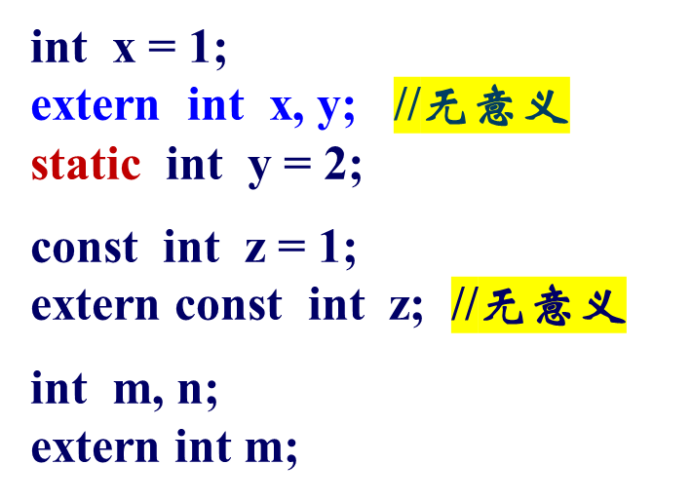
2. 变量定义 (2)
变量定义
变量定义有3种形式:
只定义不声明
先声明后定义
先定义后声明
变量只能定义一次
extern 和 static 不能连用。

Slide 5
2. 变量定义 (3)
变量定义
extern 和 static 不能连用。
在一个模块内部，一般只定义变量 (不声明)。既定义又声明，没有什么意义。
只有对于 const [static] 变量，先声明后定义，才有意义 (先定义后声明 ⬄ 只定义不声明)，表明将该变量的作用域修改为整个程序。

Slide 6
3. 变量声明 (1)
变量声明 extern
不给变量分配内存。用于声明可能有这个变量 (不管这个变量实际上是否存在)。
编译器遇到语句 extern变量 时，如果程序并没有访问这个变量，则不做任何处理。否则，进行下面的处理。
先在当前模块查找该变量的定义；若没有找到则在其他模块中查找该变量的定义，若找到且其作用域是整个程序，则成功 (否则报错)。

Slide 7
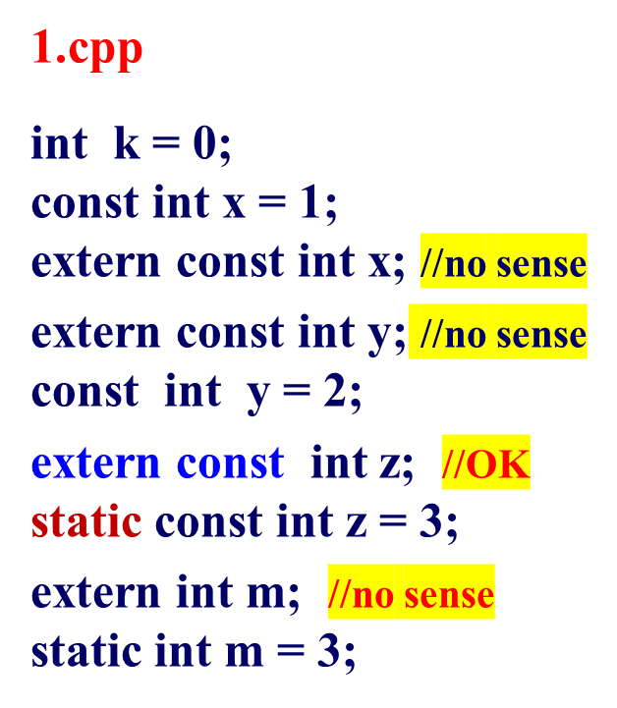
3. 变量声明 (2)
2.cpp
extern const int x;
extern const int y;
extern const int z;
extern int m;
extern int k = 1; //错, k已经定义
int main( ) {
return x + y + z + m;
//找不到 x 和 m
}

Slide 8
深入理解 static, const, extern
The end.

